Slide 1

Classroom Management
Studienleitung Julie Dannheim-Milde – Pädagogik 25.03.2026

Slide 2

Tagestransparenz
Organisatorisches
Kennenlernen
Hospitation
Besprechung
Einstieg ins Thema
Classroom Management (Kounin/Evertson/Hattie)
Zusammentragen
Lapbook
Feedback

Slide 3


Was wäre wenn? Würdest du lieber?
Gruppe 1:
Nina D. / Mia / Julia / Súe – Marie
Gruppe 2:
Angelina/ Lina / Nina Sp. / Lucia
Gruppe 3:
Tatjana / Anna / Pia / Zayd
Gruppe 4:
Damla / Rhianna / Marie
Gruppe 5:
Sophie / Emily / Lisanne
Findet euch in den Gruppen zusammen und lernt euch kennen!

Slide 4

Kurzer Einblick in die Lerngruppe

Slide 5

Hospitation

Slide 6

Eigener Beitrag
Classroom Management
Schreibe auf ein Post-it deine…
Ideen/Fragen/Gedanken…
und klebe sie auf das Plakat.
Classroom Managment

Slide 7
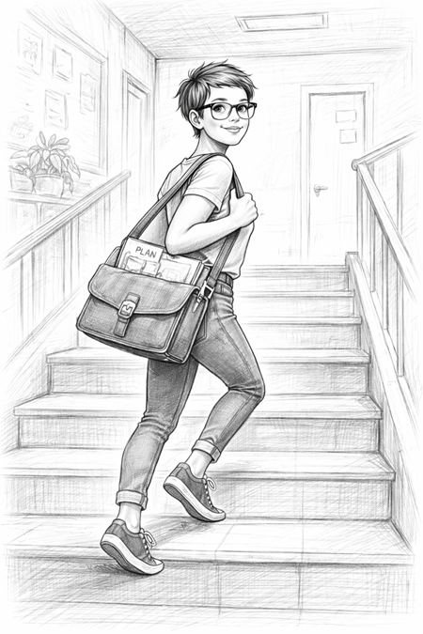
Classroom Management
Die junge Lehrerin am ersten Schultag
Situation:
  Erster Tag an der Schule
  Unsicherheit, aber klarer Plan für den Unterricht
  Moderne, selbstbewusste Lehrkraft
  Gutes Classroom Management entscheidet über den Unterrichtserfolg.

Slide 8
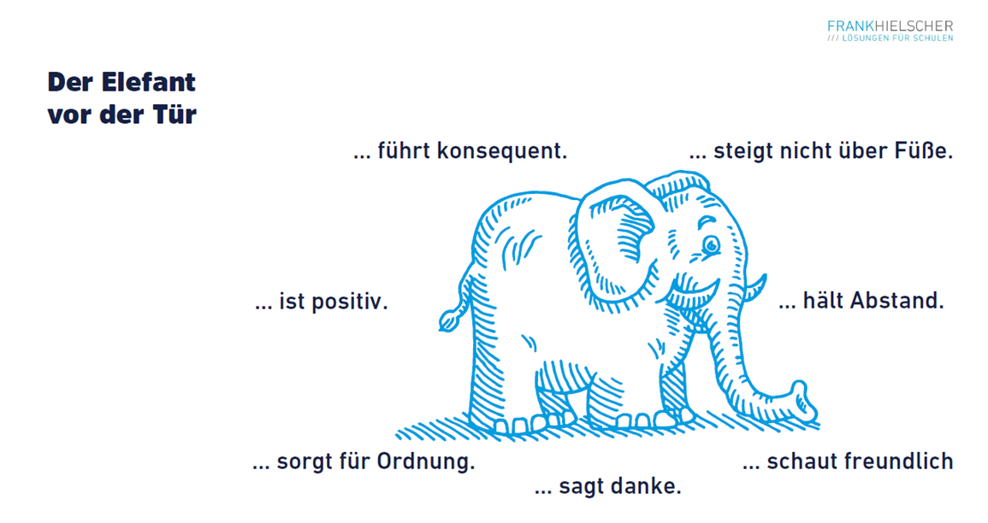
Der Elefant
Sei ein Elefant!

Slide 9

Meine Präsenz
Der Elefant ist präsent
Meine Präsenz im Raum und in der Begegnung mit anderen
→ Präsenz im Schulalltag ist Professionalisierung unserer Lehrendenrolle.

Slide 10

Tipps und Tricks
Frank Hielscher
Klassenführung – Vor dem Eintritt in die Klasse
Drücken Sie durch Ihre Kleidung aus, dass Sie die Klasse mit einem Anspruch betreten.
Vor der Klasse inne halten: „Lauter nette Leute hier.“
Richten Sie sich auf, öffnen Sie die Tür, machen Sie eine kurze Pause und gehen Sie dann direkt zu Ihrem Platz
Beantworten Sie auf dem Weg zu Ihrem Platz keine Fragen
Lassen Sie sich vor Beginn des Unterrichts nicht in ein Gespräch verwickeln

Slide 11

Tipps und Tricks
Frank Hielscher
Klassenführung – Stundenbeginn
Stehen Sie locker in den Knien auf beiden Beinen.
Nehmen Sie eine gerade Haltung ein. Halten Sie vor allem den Kopf gerade.
Schalten Sie den „Scheinwerfer“ ein und nehmen Sie Blickkontakt zu Ihren Schülern auf.
Warten Sie, bis alle Schüler ruhig werden, und beginnen Sie dann den Unterricht mit einer freundlichen Begrüßung (See).
Alternativ: Beginnen Sie mit einer Begrüßung (lauter als die Gruppe) und sprechen Sie dann leise weiter (Welle).

Slide 12
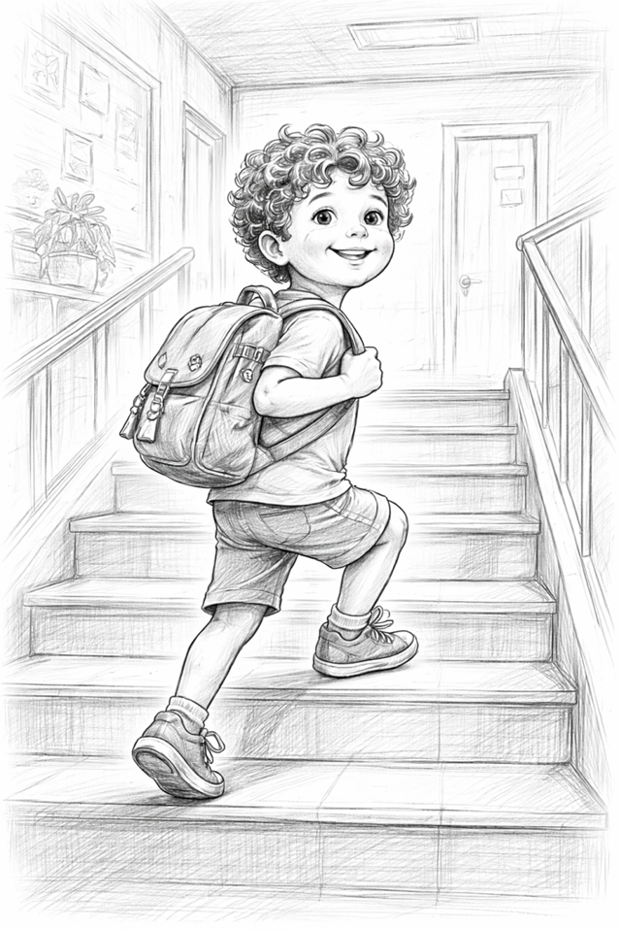
Gehe die Treppe selbstbewusst nach oben und sei ein Elefant , wenn du durch die Tür gehst.

Slide 13
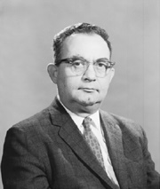
Jacob S. Kounin
Jacob Sebatian Kounin
* 17. Januar 1912; † 7. Oktober 1995
ein amerikanischer Pädagoge
Kounin gilt als Erfinder, Pionier und einflussreichster Autor des Konzepts des Classroom Management.

Slide 14
Kounin: Zentrale Prinzipien
Withitness: Lehrkraft hat alles im Blick
Overlapping: mehrere Dinge gleichzeitig steuern
Momentum: Unterricht bleibt in Bewegung
Smoothness: fließende Übergänge
Group Focus: gesamte Klasse aktivieren

Slide 15
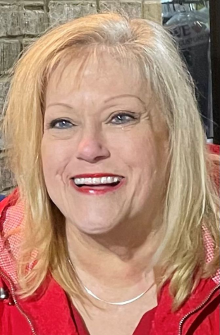
Carolyn Evertson
Carolyn M. Evertson
* 17. Januar 1935; † 19. Oktober 2024
im Jahr 1935 geboren
eine bekannte US-amerikanische Expertin für Klassenmanagement

Slide 16
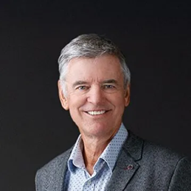
John A. C. Hattie
John Allan Clinton Hattie
* 1950 in Timaru
ONZM (New Zealand Order of Merit ist ein neuseeländischer Ritterorden)
neuseeländischer Pädagoge
Seit 2011 ist er Professor für Erziehungswissenschaften und Direktor des Melbourne Education Research Institute an der University of Melbourne (Australien)

Slide 17
Visible Learning – Lernen sichtbar machen
Die Hattie-Studie „ Visible Learning - Lernen sichtbar machen“
umfassende Meta-Analyse
die Faktoren identifiziert, die den schulischen Lernerfolg am stärksten beeinflussen
Zentral ist die Berechnung von Effektstärken: Ein Wert von 0,4
gilt als der „entscheidende Wendepunkt“ für überdurchschnittliche Lernzuwächse
Die Studie verdeutlicht, dass unterrichtsnahe Faktoren – wie Feedback, Klarheit der Lehrperson und herausfordernde Lernziele – deutlich wirksamer sind
als strukturelle Maßnahmen wie Klassengröße oder Finanzierung

Slide 18
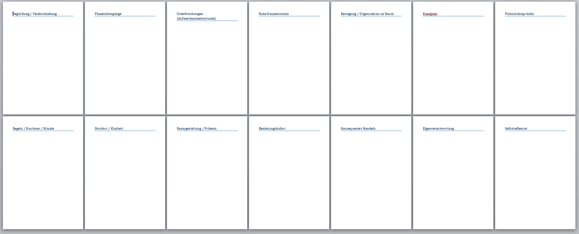
Post it´s zu Themen vom Classroom Managment
Vervollständige die Überschriften zum Thema Classroom Managment
Schreibe neue Post it´s oder klebe sie um vom Anfangsplakat.

Slide 19

Lapbook gestalten
Gestalte dein eigenes Lapbook zum Thema Classroom Managment

Slide 20

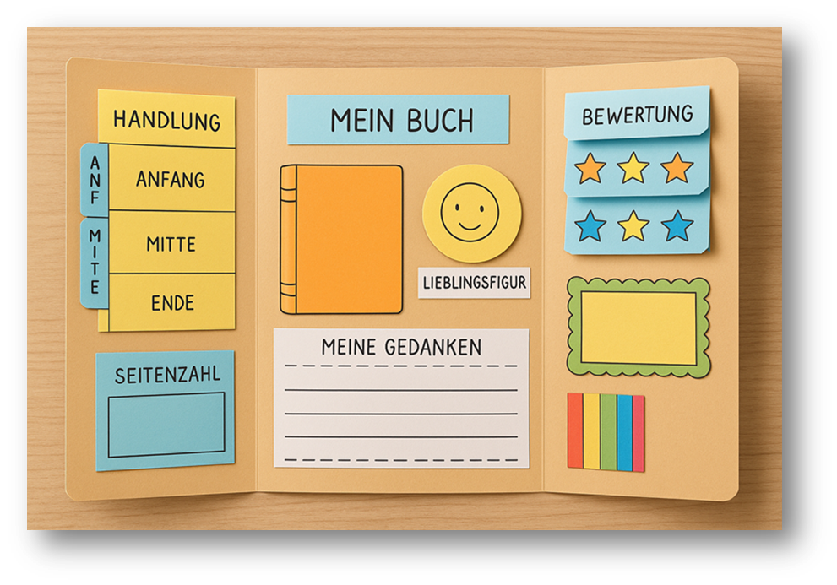
Vorstellung

Slide 21

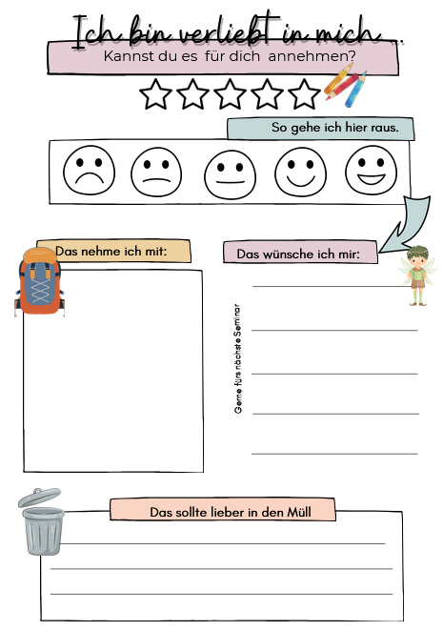
Feedback
Bitte einmal ausfüllen! Danke!

